Slide 1
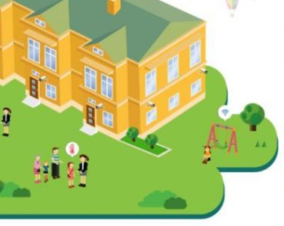





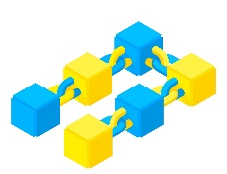


資安憑證
AI應用
大數據
工具
區塊鍊
行動物聯網
教育開發專案
開發套件
專案特色:
完整的行動物聯網教育課程，產業研究無縫接軌
連接中華電信IoT大平台 ，快速驗證創意應用
中華電信全台最大物聯網路涵蓋，處處都是實驗室
整合CMP網路雲平台，連線資訊一手掌握
套件通過中華電信入網測試，連線品質穩定可靠
教育課程

Slide 2
大綱
智慧農場規劃架構
智慧農場物聯網需求
智慧農場物聯網規劃

Slide 3
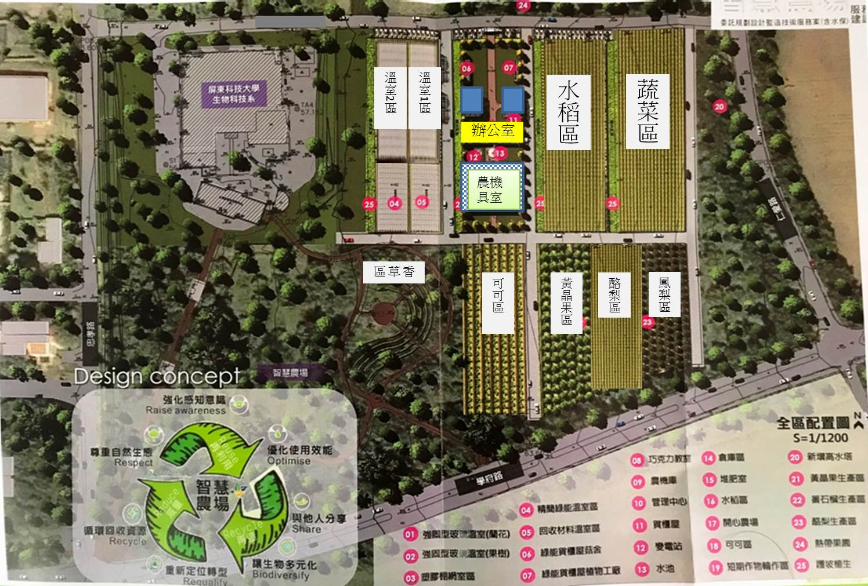
智慧農場規劃架構

Slide 4
智慧農場規劃架構
- 設施農業區
項目 | 數量(溫室各2支) | 備註
土壤三合一感測器 | 4 | 溫度、濕度、EC
光照度感測器 | 4
環境CO2+溫溼度感測器 | 4

Slide 5
智慧農場規劃架構
-生產場域
需求：依土壤濕度及電導度條件來啟動水泵並驅動噴灑系統
需考量未來可結合水肥池一起灌溉
尚未規劃
不確定

Slide 6
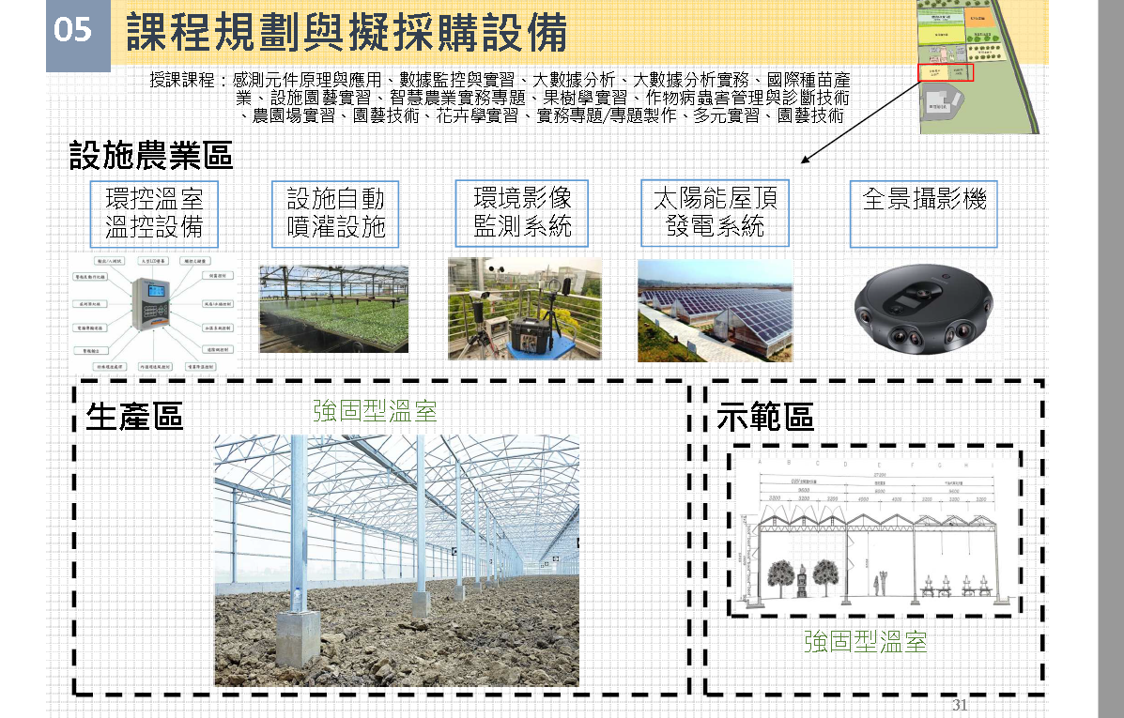
智慧農場物聯網需求
-設施與生產區

Slide 7
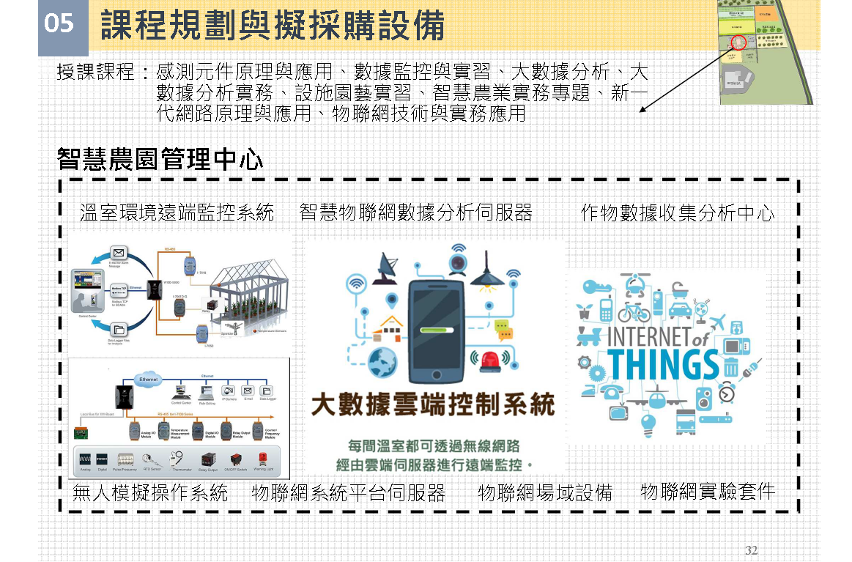
智慧農場物聯網需求
-智慧農園管理中心

Slide 8







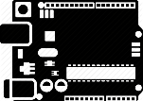

智慧農場物聯網規劃架構圖
Internet
TCP/IP
CO2+溫濕度計*1支
光照度計*1支
土壤濕度計*1支
NB門號*3門
Internet
AP or 4G
分享器
NB-IoT
教學用感測器
Network
中華基地台
NB-IoT
NB-IoT
LoRa
Gateway
阿米巴開發套件*10套
IoT大平台帳密*12組
NB門號*10門
平台應用實務教學(2天)
多功能感測器*4支
縮時攝影機*2支
NB門號*4門
4G門號*2門
開發板套件
土壤三合一感測器*8支
縮時攝影機*3支
4G門號*3門
噴灌系統尚未規劃
溫室感測器

Slide 9


物聯網場域設備規劃
類型 | 項目說明 | 設備提供商 | 系統整合商
CO₂+溫濕度計 For NB-IoT | CO₂ Monitoring Range 0~3000ppm Operating Temperature 0~50°C Operating Humidity 0~85%RH
光照度計 For NB-IoT | 量測範圍 0-200000 Lux
土壤濕度計 For NB-IoT | 溫度測試範圍 0.0-99.0°C
*上述設備通電即可直接上傳數據至中華電信IoT大平台
電信服務：
1.專案期間物聯網門號通信服務(LTE/Cat-M1/NB-IoT)
2. IoT大平台_DMP設備管理服務功能
3. IoT大平台_CMP連線管理服務功能
4. IoT大平台_加值服務(AI應用、領域應用、大數據工具、區塊鍊)

Slide 10


物聯網實驗套件規劃
開發套件：
套件內容物 | 型號-廠牌 | 特色 | 元件提供商 | 系統整合商
NB-IoT Modem | ENK FullBand | 支援各物聯頻段並附有SDK，可快速將資料導入中華電信IoT大平台
控制主板 (開發版) | 瑞昱 Realtek Ameba 開發板 | 含天線、MicroUSB 連接線
零件包 | 麵包版、杜邦線、公母排線、LED、RGB 3色LED、電阻、超音波感測器、溫溼度感測器、光照度感測器、LCD模組、土壤濕度計、CO2感測器、繼電器模組、收納盒
電信服務：
1.專案期間物聯網門號通信服務(LTE/Cat-M1/NB-IoT)
2. IoT大平台_DMP設備管理服務功能
3. IoT大平台_CMP連線管理服務功能
4. IoT大平台_加值服務(AI應用、領域應用、大數據工具、區塊鍊)

Slide 11
專案報價
物聯網實驗套件：
項目 | 數量 |  | 單價 | 報價(含稅) | 備註
阿米巴開發版+零件包 | 10 | 套 | 5600 | 56,000 | 兩年保固
NB-IoT modem | 10 | 套 | 2800 | 28,000
CO₂+溫溼度計(含NB GW) | 1 | 支 | 12,000 | 12,000
光照度計(含NB GW) | 1 | 支 | 20,000 | 20,000
土壤溼度計(含NB GW) | 1 | 支 | 25,200 | 25,200
開發版連線教學 | 3 | 天 | 15000 | 45,000 | 含講義、差旅及後續諮詢
NB-IoT門號 | 13 | 門 | 600 | 7,800 | 預收2年，之後以電信帳單出帳
IoT大平台-CMP | 13 | 門 | 240 | 3,120 | 預收2年，之後以電信帳單出帳
IoT大平台教學帳號 | 12 | 組 | 1490 | 17,880 | 專案教學用(專案優惠免收)
合計 |  |  |  | 197,120
物聯網場域建置(溫室)：
項目 | 數量 |  | 單價 | 報價(含稅) | 備註
多功能感測器(NB-IoT) | 4 | 支 | 47000 | 188,000 | 土壤三合一+溫溼度+CO2+光照度
縮時攝影機(4G) | 2 | 支 | 33000 | 66,000 | 以4G門號傳輸(含太陽能板與充電鋰電池)
現勘佈建 | 2 | 式 | 38,000 | 76,000
平台租用 | 2 | 式 | 17,000 | 34,000 | 伺服器2年租用/農業資訊儀表板/作物逆境警示
NB-IoT門號 | 4 | 門 | 3,288 | 13,152
IoT大平台-DMP | 1 | 式 | 950 | 950 | 預收2年，之後以電信帳單出帳
IoT大平台-CMP | 4 | 門 | 240 | 960
4G門號 | 2 | 門 | 11976 | 23,952 | 吃到飽預收2年，之後以電信帳單出帳
合計 |  |  |  | 403,014

Slide 12

產學合作 共創雙贏
提供 貴單位最佳的整合服務
“您最值得信賴的好伙伴”
敬 請 批 評 指 教
Notes:
本公司提供 貴單位最佳的整合服務，有信心是 貴單位最值得信賴的好伙伴，我們衷心希望能與 貴單位攜手合作、共創雙贏，謝謝大家。

